Slide 1

懂球短视频微信小程序 -ppt

Slide 2
摘要
在网络与微信小程序不断地发展，小程序技术不断发展的今天。对于一些球员和足球爱好者来说，需要时时刻刻了解，自己及自己所喜欢的足球赛事的相关信息，比赛赛事的相关事宜，比赛比分的相关信息，各个懂球短视频的小组赛。每场赛事球员发挥情况，比如查询自己所喜欢的足球视频、懂球视频、分享视频等这样才能更好的推动我国的体育事业发展,为此今后有必要对体育的发展做出更加深入的探索和研究。
对于懂球短视频微信小程序当然也不能排除在外，随着小程序的不断成熟，带动了懂球短视频微信小程序分享网站 ，它彻底改变了过去传统的管理方式，不仅使服务管理难度变低了，还提升了管理的灵活性。这种个性化的平台特别注重交互协调与管理的相互配合，激发了管理人员的创造性与主动性，对懂球懂球短视频小程序而言非常有利。
本系统采用的数据库是Mysql，小程序端采用微信开发者，结合后台eclipse使用jav语言开发，在设计过程中，充分保证了系统代码的良好可读性、实用性、易扩展性、通用性、便于后期维护、操作方便以及页面简洁等特点。
关键词：懂球短视频微信小程序；SSM框架；Mysql数据库；小程序
点击添加文本
点击添加文本
点击添加文本
点击添加文本

Slide 3
选题的背景
随着微信小程序的普及和快速发展，线上管理系统被广泛的使用，有很多机构或、企业等都在实现小程序信息化管理，懂球短视频微信小程序也不例外，由比较传统的人工管理转向了电子化、信息化、系统化的管理。
传统的懂球懂球短视频，一开始都是管理者进行手工记录，然后将手工记录的信息进行分享；随着小程序的普及，懂球懂球短视频演变成了手机记录后，输入小程序进行分享。这两种管理方式，对管理员来说工作量大，不单要在球赛现场仔细观察、记录，后期足球视频还需要花费大量时间。而且这种存储的方式，容易出现遗失或因为失误输入错误的信息等等。在这些基础上，我把用小程序技术开发的懂球短视频微信小程序作为我的毕业设计，希望可以解决传统懂球懂球短视频分享中出现的问题，简化球赛管理员的工作，对各种信息进行系统化、电子化的管理。
点击添加文本
点击添加文本
点击添加文本
点击添加文本

Slide 4
研究的主要内容
研究的基本内容：本设计主要是实现一个懂球短视频微信小程序，实现懂球短视频微信小程序的自动化、信息化、管理简单。系统的主要的设计原则是：以实际应用为核心，重点突出“实用、易用、简洁、稳定”的优点。既能够注重到实效，满足现实用户的实际需要，也能够为系统以后的升级和扩展留有一定的余地。在技术设计的实现上，突出“实现合理、结构清晰、简单易懂”的特点。
本系统的主要目的在于加速懂球短视频微信小程序的信息化进程，充分利用计算机与手机技术和现代通讯的手段面向懂球视频、或分享视频的服务。建立一个方便管理的懂球短视频微信小程序的平台，方便信息资源的共享，提高管理的效率，为管理员、用户提供辅助的懂球短视频微信小程序服务。本系统将最大程度地提高懂球短视频整体的工作效率和工作质量，降低管理和工作的成本，改善工作的环境和条件，提高懂球短视频的管理和决策的自动化和科学化水平。帮助开发者节省费用，减少中间环节，优化业务流程，提高整体效率，促进管理的进步。
点击添加文本
点击添加文本
点击添加文本
点击添加文本

Slide 5
技术路线
Java技术
Java是由Sun公司推出的一门跨平台的面向对象的程序设计语言。因为Java 技术具有卓越的通用性、高效性、健壮的安全性和平台移植性的特点，而且Java是开源的，拥有全世界最大的开发者专业社群，所以Java的发展迅速。
SSM框架
开发信息管理系统的主流框架是SSM（Spring + Spring MVC + MyBatis）[4]，SSM框架web层使用Spring MVC框架，使传输前后端数据变得简单；对于业务层使用Spring框架作为轻量级控制反转(IoC)和面向切面(AOP)[5]的容器框架；对于相关SQL操作，采用Mybatis作为持久层框架，对JDBC进行封装[6]，使得数据库的底层面向开发者操作处于一种透明状态。
微信小程序简介
微信小程序的开发框架是微信所独有的一套框架，分为View视图层和App Service逻辑层两部分。框架提供了一种类似于Web中html语言的wxml语言，作为视图层的标签语言，用于构造页面的布局。另外提供了一种类似Web中css语言的WXSS语言，作为视图层的标签样式语言，用于表述页面的显示。而在逻辑层的框架，则同样使用了JS语言。微信小程序为了使开发者专注在代码的逻辑层面和数据处理上，还专门提供了两种解决方案，一种是事件，一种是数据的传输。这两种方案都位于小程序框架的视图层和逻辑层之间。会员在视图层进行交互之后，传递到逻辑层对数据进行处理，并返回数据到视图层向会员反馈。对于微信小程序视图层的开发设计，小程序官方提供了一系列的组件，这些基本组件可以极大的帮助开发者完成视图层的开发。同时，对于逻辑层的开发，小程序官方提供了一系列API来方便开发者请求一些额外功能。
点击添加文本
点击添加文本
点击添加文本
点击添加文本
Notes:
通过需求分析，系统主要实现查询某条路线上的所有公交站点信息、某两个公交站点之间的途经的所有线路及距离、公交换乘、用户的登录、注册等功能。

Slide 6
可行性分析
可行性分析是系统开发过程中的的非常重要的一步，可行性研究是指在开发系统时，先对整体系统的所有的需求，所需要使用的技术和在开发时候需要用到的方法，以及开发所需要的的人员，资金等各方面的综合考虑之后，再对该系统是否符合实际开发的要求进行评估，满足实际要求之后再进行实际的开发工作。一般的可行性分析包括：技术可行性、经济可行性可行性等；
研究的目的就是使用最小的代价和最短的时间来确定问题是否能够完善解决。该系统的可行性分析主要包括以下几个方面的内容。

Slide 7
经济可行性分析
懂球短视频微信小程序，主要面向的是小程序用户，成本并不高，对于系统的维护和调试，只需要一个人就可以完成，所以在人力方面，投入的也很少。虽然说人力和资金的投入并不多，但是面临的收益是十分可观的，在21世纪，很多企业、公司等都会将管理的目标转移到线上管理，知识是无价的。在未来，很多企业投入的人力资源和资金不会太多，但却又能保证企业运转继续进行。这对整个企业的发展是非常有利的。
技术可行性分析
懂球短视频微信小程序的开发使用了比较成熟的企业级项目开发的模式。使用微信开发者、Eclipse作为开发工具，数据库使用MySQL。以java语言为基本，使用SSM框架搭建工程环境，结合自身的实际项目开发能力，完全可以开发出比较完善的懂球短视频微信小程序。

Slide 8
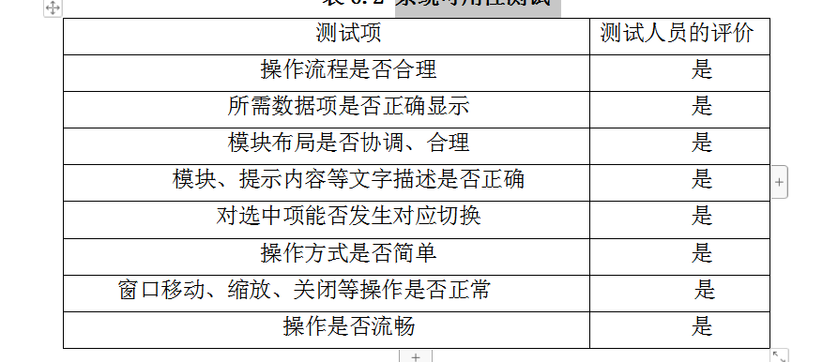
系统可用性测试

Slide 9
结论
到此为止，懂球短视频微信小程序已经基本完成，本系统主要使用了微信小程序与java语言、SSM框架技术，结合java工作流引擎以及功能强大的MySQL数据库管理工具。系统实现了用户、懂球视频、收藏视频、上传视频管理等功能的管理，完成了系统设计任务的所有要求。
在这次毕业设计的过程中，我理解了更多的关于懂球短视频微信小程序的内容，学会了如何将现实中需求转化成系统的功能，在摸索学习过程中不断的提高自己的代码能力，以前开发都只开发一些业务逻辑的功能，从未接触过一个整体系统的设计与实现，这次毕业设计，我一边学习一边思考设计，最终既学会了一般的系统功能设计也完成了毕业设计。当然，在这次毕业设计的过程中我遇到了很多的困难，很多的问题。在遇到困难的时候我没有逃避，自觉的查找相关资料加强学习，自己解决的不了的问题就咨询身边的同学和老师。身边的同学和老师都非常的热情，友好，对待我的问题都很热情帮我解决，所以在此，我非常的感谢他们。是他们的支持与帮助，才使我顺利的完成这次毕业设计。

Slide 10
参考文献
[1] 杨文志. Google 小程序程序设计指南[M]. 北京：电子工业出版社，2018：10-100.
[2] 韩超，梁泉著. 小程序系统原理及开发要点详解 [M]. 北京：电子工业出版社，2019：50-150.
[3] 周元兴. Google入门与实例教程 [M]. 北京：电子工业出版社，2017：30-80.
[4]熊伟,叶淋玮. 我国虚拟旅游网站的功能评价研究[J]. 人文地理,2018,02:154-160.
[5]赵宣容. 计算机软件数据库设计的重要性以及原则探讨[J]. 电子技术与软件工程,2019,17:209.
[6]李凯,鹿艳晶.网站的设计与开发[J]. 软件导刊,2019,03:79-81.
[7]白凯,吕洋洋,李薇薇.网站信息类型、品牌与服务保证对网站信任的影响[J]. 旅游学刊,2019,03:91-99.
[8]郝进义. 数据库设计规范及设计技巧研究[J]. 计算机光盘软件与应用,2017,12:176-177.
[9]赵春燕. 网站优化深度研究[J]. 信息安全与技术,2019,01:61-63.
[10] 靳岩. 小程序 开发入门与实战 [M]. 北京：人民邮电出版社，2019：10-50.
[11] 余志龙 陈昱勋. Google 小程序 SDK开发范例大全 [M]. 北京：人民邮电出版社，2019：30-70.

Slide 11
感谢观看 !
THANK YOU !

